Slide 1


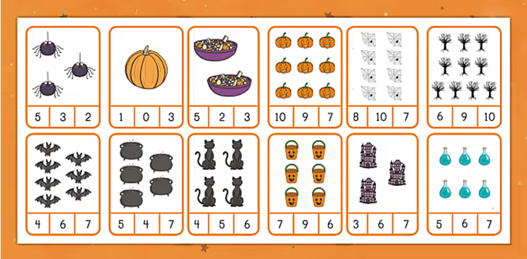
BÀI 3
THỰC HÀNH CÙNG
THẺ HỌC TOÁN
Tiết 1

Slide 2

KHỞI ĐỘNG TIẾT HỌC
CÙNG HÁT VÀ VẬN ĐỘNG NÀO!
Notes:
GV và HS cùng hát múa

Slide 3
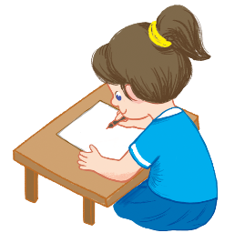

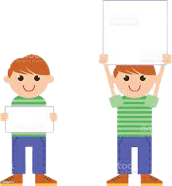

TRÒ CHƠI “TẬP TẦM VÔNG“
Cách chơi:
Học sinh viết một số mình thích vào bảng
Quản trò cầm mảnh giấy có một con số
Tất cả cùng hát và múa bài Tập tầm vông.
Sau khi kết thúc bài hát, học sinh đoán xem tay nào cầm mảnh giấy
Quản trò yêu cầu học sinh giơ bảng: số bằng, số nhỏ hơn, số lớn hơn số ghi trên mảnh giấy
1
Notes:
GV hướng dẫn chơi trò chơi: yêu cầu HS viết một số mình thích vào bảng. Tổ chức cho HS chơi Tập tầm vông. Vật giấu trong tay quản trò là mảnh giấy ghi số 5 chẳng hạn.
- Khi HS tìm ra tay có vật bị giấu, mở mảnh giấy, yêu cầu HS đọc to số ghi trên mảnh giấy. (Số 5)
GV hỏi: Lượt 1: Ai viết số giống số trong mảnh giấy thì giơ bảng lên. (HS viết số 5 giơ bảng).
Hỏi: Lượt 2: Ai viết số bé hơn 5 giơ bảng lên. (HS viết số 0, 1, 2, 3, 4 giơ bảng).
Hỏi: Lượt 3: Ai viết số lớn hơn 5 giơ bảng lên. (HS viết số 6, 7, 8, 9, 10 giơ bảng).

Slide 4
CHÚNG TA BẮT ĐẦU VÀO BÀI HỌC

Slide 5
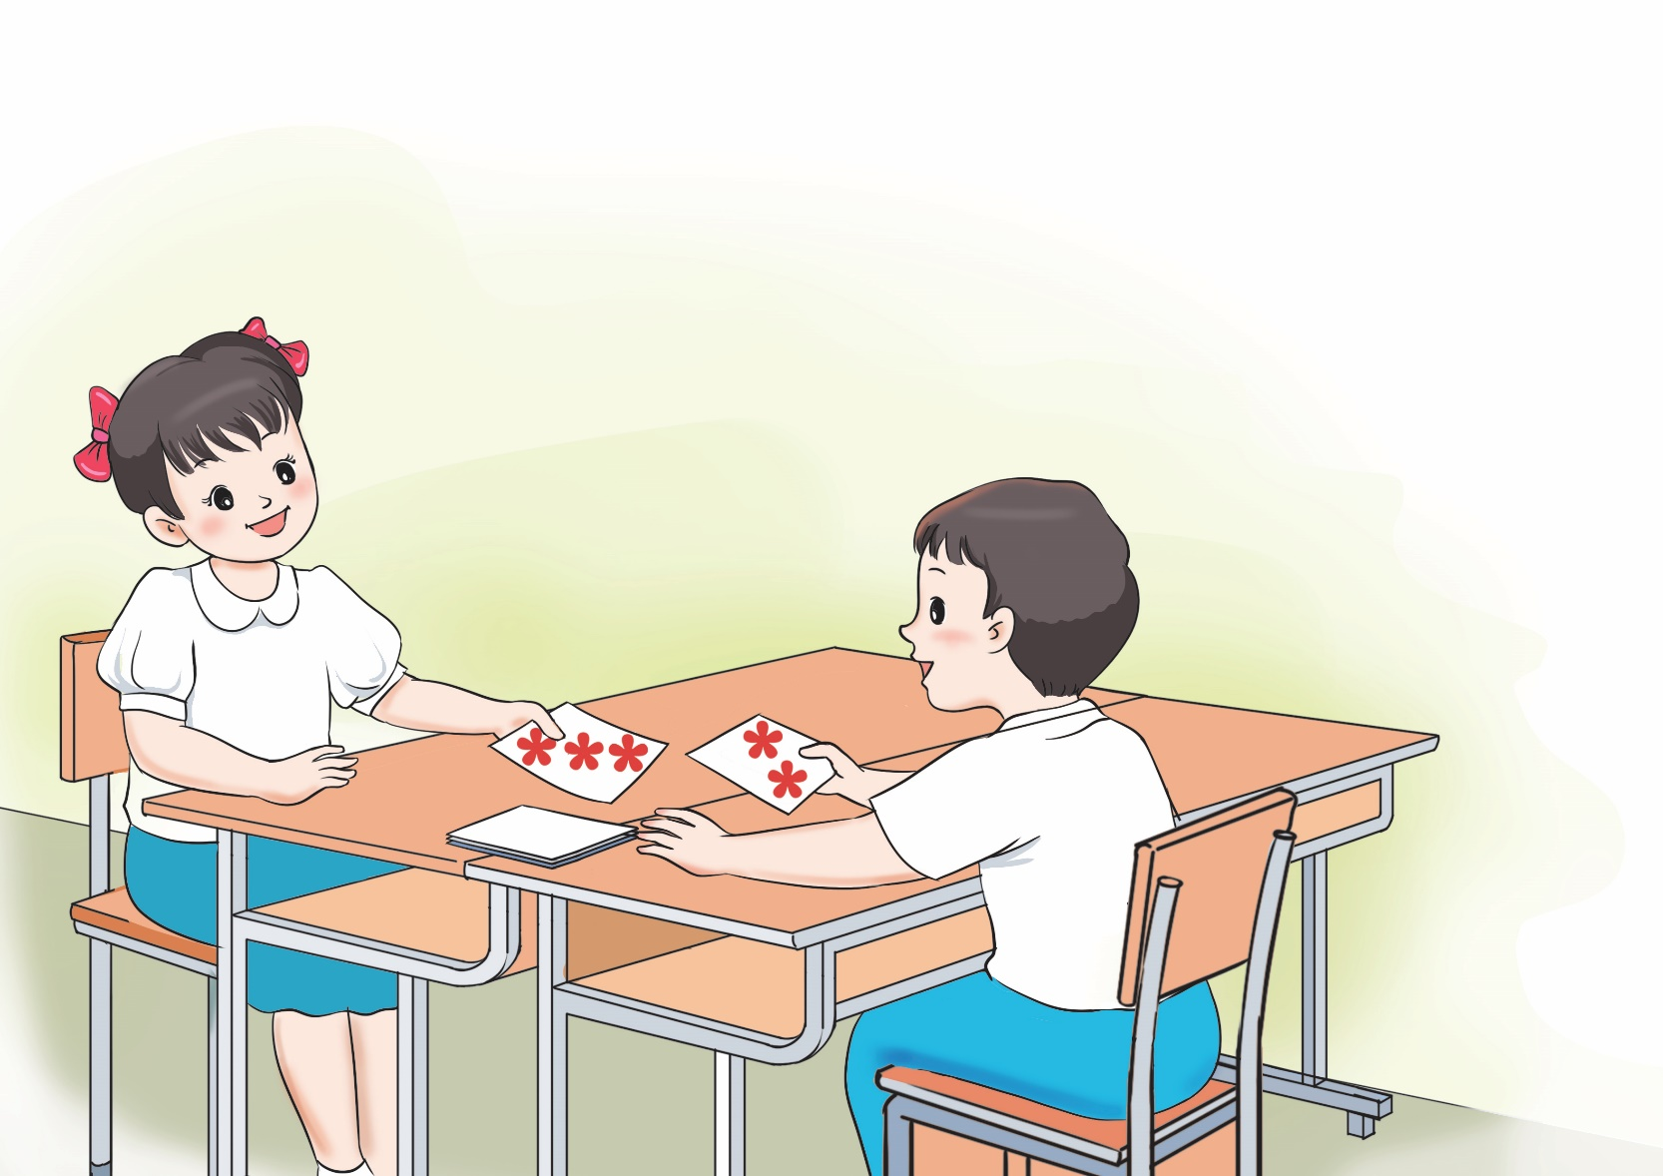
QUAN SÁT TRANH
Ba bông hoa nhiều hơn hai bông hoa
Tớ thắng nhé!
3
2
Notes:
GV cho HS quan sát và nêu ý kiến xem 2 bạn đang làm gì, sau đó mới chuyển đến nội dung 1 bạn hỏi. Sau khi có câu hỏi, mời 1 HS trả lời, đề nghị bạn khác nhận xét câu trả lời của bạn, sau đó mới chiếu đến câu trả lời của bạn trong tranh.

Slide 6
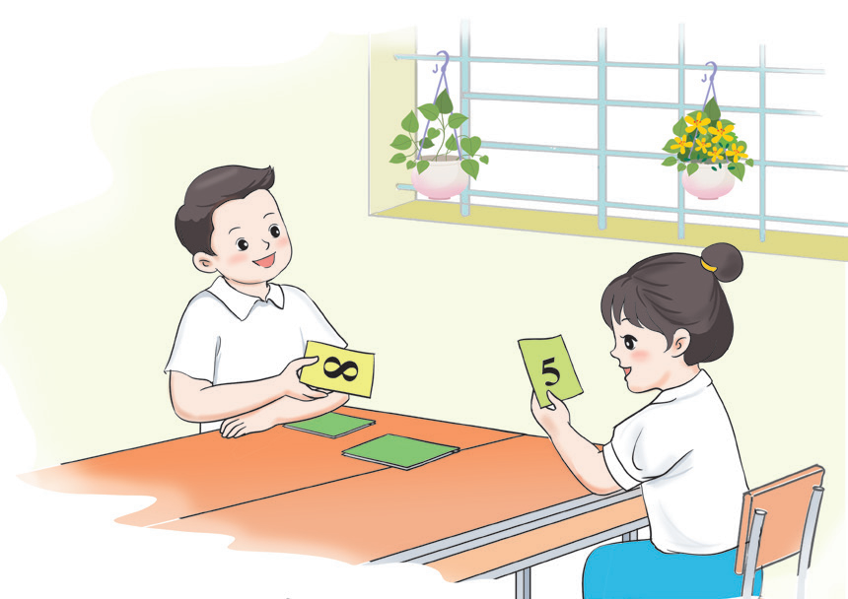
QUAN SÁT TRANH
Tám lớn hơn năm
Tớ thắng nhé!
Notes:
GV cho HS quan sát và nêu ý kiến xem 2 bạn đang làm gì, sau đó mới chuyển đến nội dung 1 bạn hỏi. Sau khi có câu hỏi, mời 1 Hs trả lời, đề nghị bạn khác nhận xét câu trả lời của bạn, sau đó mới chiếu đến câu trả lời của bạn trong tranh

Slide 7



QUAN SÁT TRANH
Các bạn trong tranh đang chơi trò chơi gì?
Các bạn đang chơi so sánh số và so sánh số lượng hình
Notes:
GV hỏi Hs xem các bạn cầm gì trên tay? Trên đó có gì?

Slide 8

QUAN SÁT TRANH
Thẻ học Toán đảm bảo các yêu cầu sau:
★ Làm được ít nhất 5 thẻ ghi số hoặc 5 thẻ vẽ hình.
★ Số trên thẻ viết đúng, to, rõ ràng, hình vẽ dễ đếm.
★ Sản phẩm đẹp, sáng tạo.
5
8
Tớ thấy có các thẻ ghi số và các thẻ hình
Làm thẻ như thế nào nhỉ?
Các bạn chơi vui quá! Chúng mình cùng làm thẻ để chơi nhé!
Notes:
GV giới thiệu: Các bạn chơi thật là vui. Các con có muốn làm thẻ để chơi như các bạn không. Chúng ta cùng học bài hôm nay

Slide 9
PHIẾU HỌC TẬP SỐ 1
Notes:
GV hướng dẫn HS làm việc nhóm để hoàn thiện phiếu học tập số 1. Cho HS thảo luận nhóm, sau đó đại diện HS lên trình bày phiếu học tập của nhóm.

Slide 10

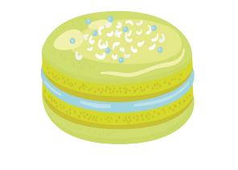





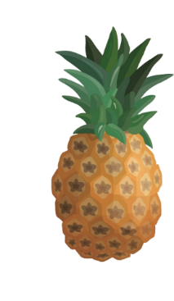

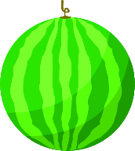
NHẬN BIẾT CÁC SỐ TRONG PHẠM VI 10
Chọn thẻ hình với thẻ số cho phù hợp
1
10
2
9
3
8
4
7
5
6
Notes:
GV cho HS đếm số hình và nối với thẻ số thích hợp; chữa bài trong nhóm; chữa trước lớp
GV bấm vào các ô số để ô số chạy đến đúng thẻ

Slide 11


NHẬN BIẾT CÁC SỐ TRONG PHẠM VI 10
Chọn thẻ hình có số lượng hình nhiều nhất
10
Notes:
GV cho HS chọn thẻ nhiều hình nhất. Bấm chuột vào thẻ táo 10 để phóng to hình

Slide 12
PHIẾU HỌC TẬP SỐ 2
Tô màu vào đáp án đúng:
3
1
2
9
8
8
10
7
5
4
6
3
6
6
Notes:
GV hướng dẫn HS hoàn thiện phiếu học tập số 2. Cho HS thảo luận nhóm, sau đó đại diện HS lên trình bày phiếu học tập của nhóm. Các nhóm khác đặt câu hỏi nếu có thắc mắc học muốn góp ý

Slide 13
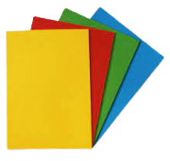
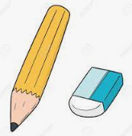

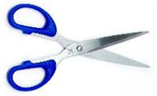

Chuẩn bị cho giờ học sau
Chuẩn bị dụng cụ và vật liệu cho buổi học sau:
Giấy màu, bút chì, bút màu, kéo, thước kẻ, keo
Notes:
GV yêu cầu HS chuẩn bị nguyên, vật liệu cho buổi học sau

Slide 14

TẠM BIỆT CÁC EM
Notes:
Trong quá trình dạy học, GV thường xuyên khuyến khích HS bằng các câu khen khi HS trả lời đúng

Slide 15

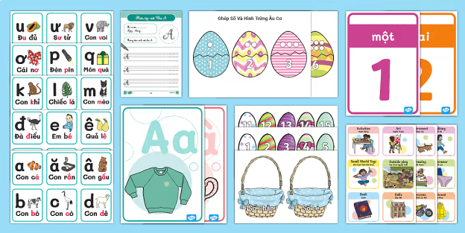
BÀI 3
THỰC HÀNH
CÙNG
THẺ HỌC TOÁN
Tiết 2
Notes:
Giới thiệu nội dung bài học thực hành làm thẻ toán

Slide 16

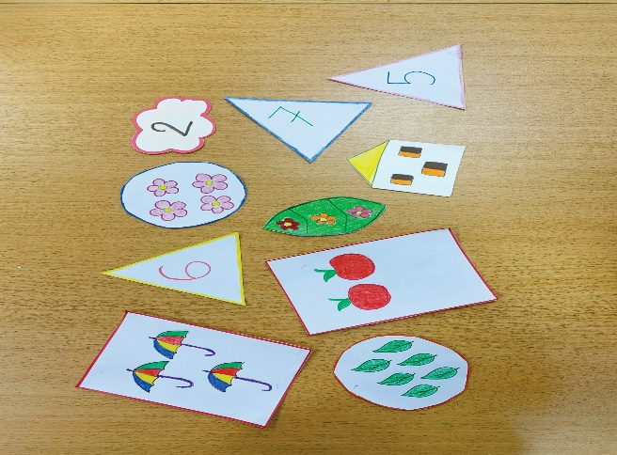
ĐỀ XUẤT Ý TƯỞNG VÀ CÁCH LÀM THẺ HỌC TOÁN
Thảo luận và chia sẻ ý tưởng làm thẻ học toán
TIÊU CHÍ SẢN PHẨM
Làm được ít nhất 5 thẻ ghi số hoặc 5 thẻ vẽ hình
Số trên thẻ viết đúng, to, rõ ràng. Hình vẽ dễ đếm
Sản phẩm đẹp, sáng tạo
Notes:
GV cho HS thảo luận nhóm để đưa ra ý tưởng của nhóm, hỗ trợ nếu nhóm gặp khó khăn trong việc thể hiện ý tưởng. GV chiếu tiêu chí sản phẩm và yêu cầu nội dung thảo luận của học sinh bám sát với các tiêu chí đó

Slide 17
ĐỀ XUẤT Ý TƯỞNG VÀ CÁCH LÀM THẺ HỌC TOÁN
Thảo luận và chia sẻ ý tưởng làm thẻ học Toán
Gợi ý
Em sử dụng vật liệu gì để làm thẻ?
Em sử dụng hình gì để làm hình biểu diễn?
Em làm bao nhiêu thẻ?
Notes:
GV gợi ý HS chia sẻ ý tưởng để làm sản phẩm

Slide 18
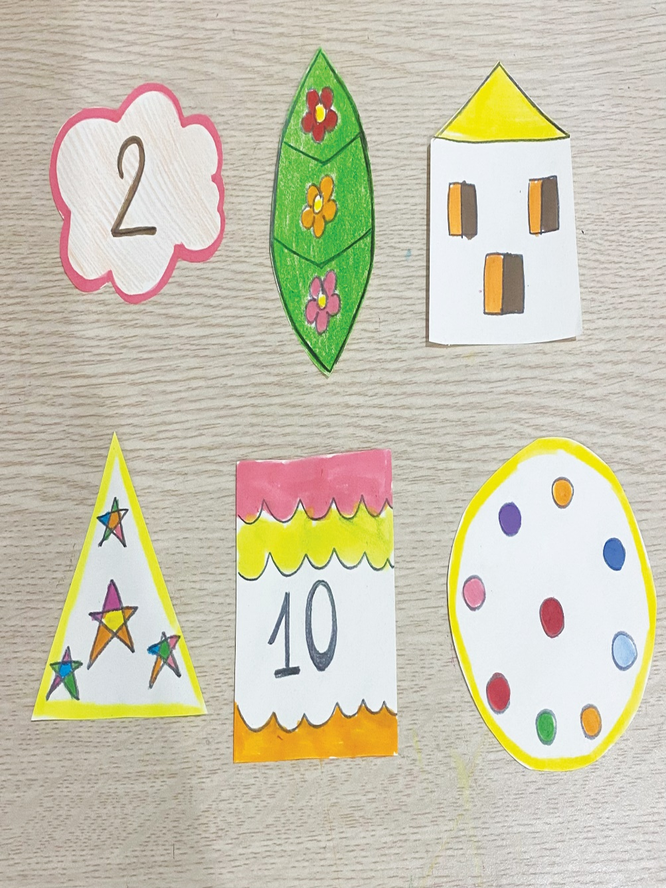
ĐỀ XUẤT Ý TƯỞNG VÀ CÁCH LÀM THẺ HỌC TOÁN
Lựa chọn ý tưởng và đề xuất cách làm thẻ học Toán
Hình dạng thẻ
Hình vẽ trên thẻ
Các số viết trên thẻ
Notes:
GV gợi ý HS chia sẻ ý tưởng để sản phẩm bằng các câu hỏi và hình ảnh thẻ toán

Slide 19
LÀM THẺ HỌC TOÁN
Lựa chọn dụng cụ và vật liệu
Giấy màu, bút chì, bút màu, kéo, thước kẻ, keo
Notes:
GV yêu cầu nhóm HS kiểm tra lại các nguyên, vật liệu của nhóm theo phiếu học tập, nếu có khác thì bổ sung vào phiếu

Slide 20

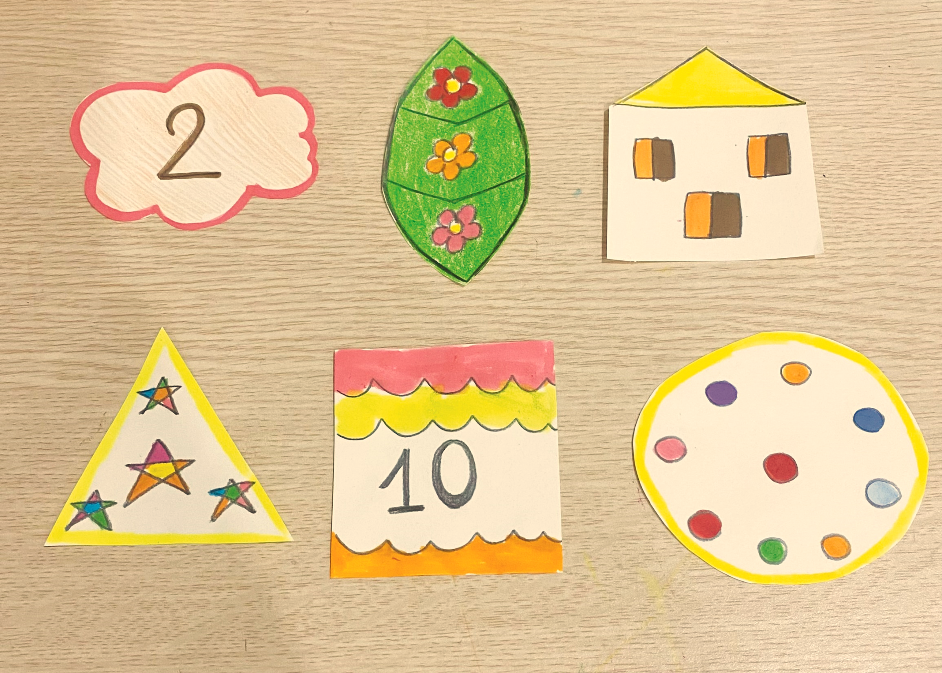
LÀM THẺ HỌC TOÁN
Làm thẻ học toán theo cách của em hoặc nhóm em
Notes:
GV cho HS quan sát một số mẫu trên, cho HS trình bày mẫu của nhóm mình. Các nhóm khác đặt câu hỏi nếu có thắc mắc hoặc góp ý

Slide 21
LÀM THẺ HỌC TOÁN
Gợi ý
1
Tạo thẻ với nhiều hình dạng
Notes:
GV hướng dẫn HS thực hiện vẽ hình trên giấy, cắt hình

Slide 22
LÀM THẺ HỌC TOÁN
2
Viết số hoặc vẽ, dán hình lên thẻ
2
10
Notes:
GV hướng dẫn HS thực hiện

Slide 23

LÀM THẺ HỌC TOÁN
3
Trang trí hoàn thiện thẻ
Notes:
GV hướng dẫn HS thực hiện

Slide 24

KIỂM TRA VÀ ĐIỀU CHỈNH
TIÊU CHÍ SẢN PHẨM
Làm được ít nhất 5 thẻ ghi số hoặc 5 thẻ vẽ hình
Số trên thẻ viết đúng, to, rõ ràng. Hình vẽ dễ đếm
Sản phẩm đẹp, sáng tạo
Thẻ học toán
Notes:
GV cho HS kiểm tra sản phẩm so với tiêu chí để điều chỉnh, hoàn thiện sản phẩm. Hướng dẫn HS vẽ ý tưởng và thực hiện

Slide 25
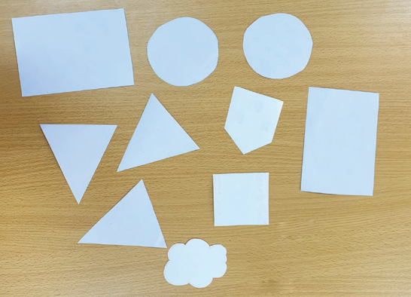
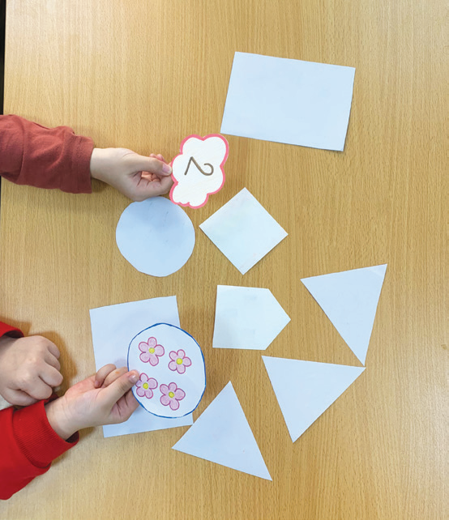
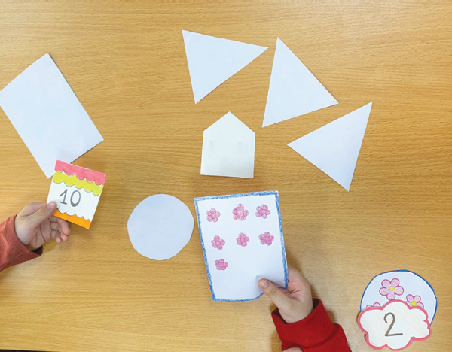
TRÒ CHƠI “AI NHIỀU THẺ HƠN”
8
Luật chơi
8
Thực hiện theo nhóm đôi, mỗi bạn 5 thẻ tuỳ chọn
Hai bạn để chung thẻ và úp tất cả các thẻ xuống
Sau 5 lần chơi, ai có được nhiều thẻ hơn là người thắng cuộc
Mỗi bạn chọn 1 thẻ, cùng lật thẻ, bạn nào có thẻ ghi số lớn hơn hoặc thẻ có nhiều hình hơn thì nhận được cả hai thẻ
Nếu hai thẻ có số hoặc số lượng hình bằng nhau thì bỏ hai thẻ đó ra ngoài và chơi tiếp
Notes:
nêu luật chơi, cho HS các đội lên chơi

Slide 26
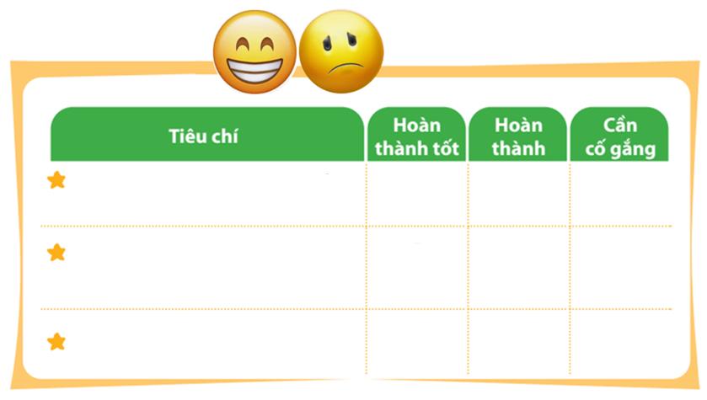



ĐÁNH GIÁ SẢN PHẨM
Thực hiện đánh giá bằng hình dán
Làm được ít nhất 5 thẻ ghi số hoặc 5 thẻ vẽ hình
Số trên thẻ viết đúng, to, rõ ràng. Hình vẽ dễ đếm
Sản phẩm đẹp, sáng tạo
Notes:
GV hướng dẫn HS đánh giá theo từng tiêu chí bằng hình dán. Có thể tặng thêm hình dán cho điểm sáng tạo, làm nhanh, đẹp

Slide 27

TẠM BIỆT CÁC EM
Notes:
Trong quá trình dạy học, GV thường xuyên khuyến khích HS bằng các câu khen khi HS trả lời đúng

